Slide 1
De la formación al proyecto
-Curso de formación Dpto Educación Navarra, 2007
-Inscripción en etwinning en 2010
-Primer proyecto: 2011-12
-Proyecto ganador 2014
-Otros proyectos
M. Ángeles Rincón Roldán
Colegio Anunciata de Tudela
Septiembre2015

Slide 2
Proyecto etwinning
¿Y por qué no un intercambio escolar?

Slide 3
Objetivos
Intercambio virtual
Intercambio real

Slide 4
Aportación de etwinning
Innovación
Creatividad
Motivación
Trabajo con nativos
Plataforma segura

Slide 5
Contenido del proyecto
Socio francés, 4 profes y 71 alumnos en total.
Evaluación
Foro-Presentación
Diario digital de viaje
Formación de parejas
Actividades usando herramientas TIC
Uso de wiki y blog de la plataforma

Slide 6
Actividades - Herramientas TIC
Google maps
Situar
lugares

Slide 7
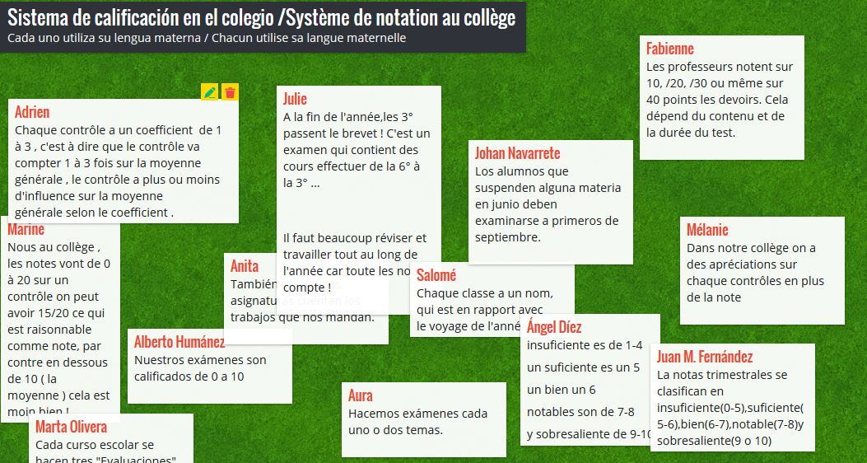
Calameo
Folleto ciudades
Padlet
Muro colaborativo

Slide 8
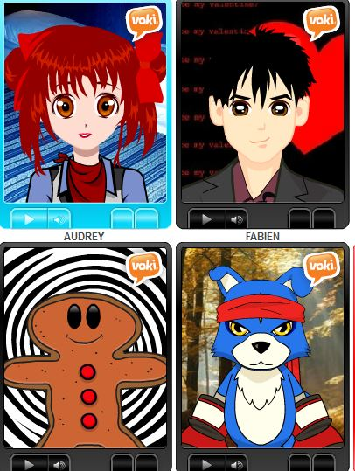
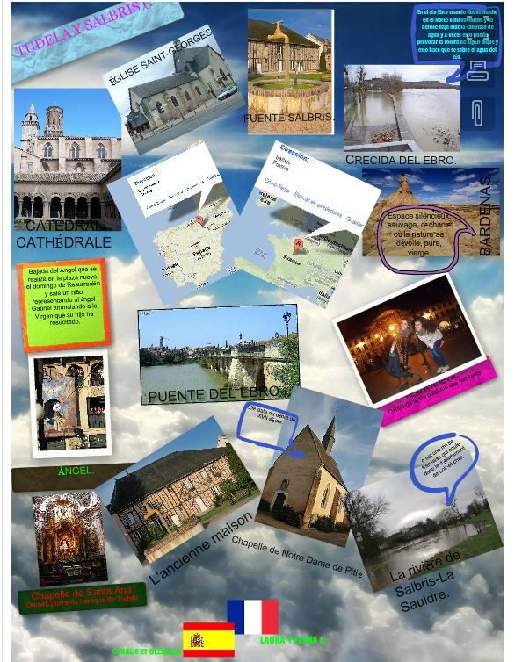
Voki
Avatar descripción
Glogster Edu
Póster

Slide 9
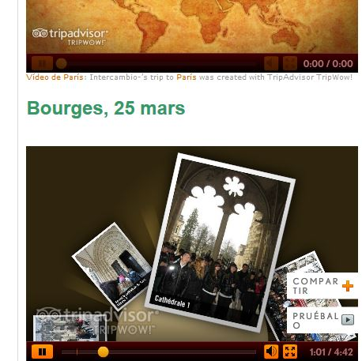
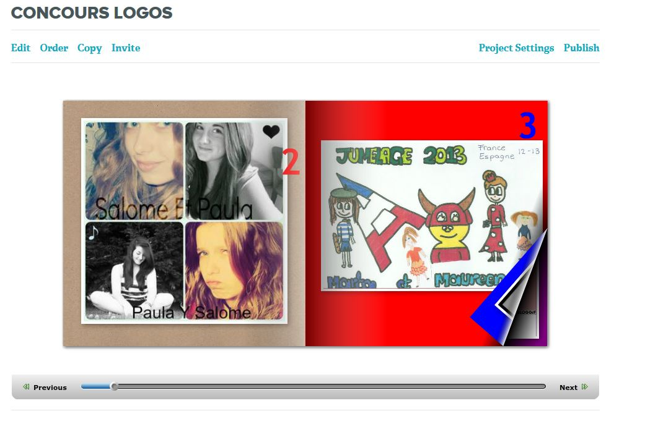
Mixbook
Álbum
tripwow.tripadvisor
Vídeo

Slide 10
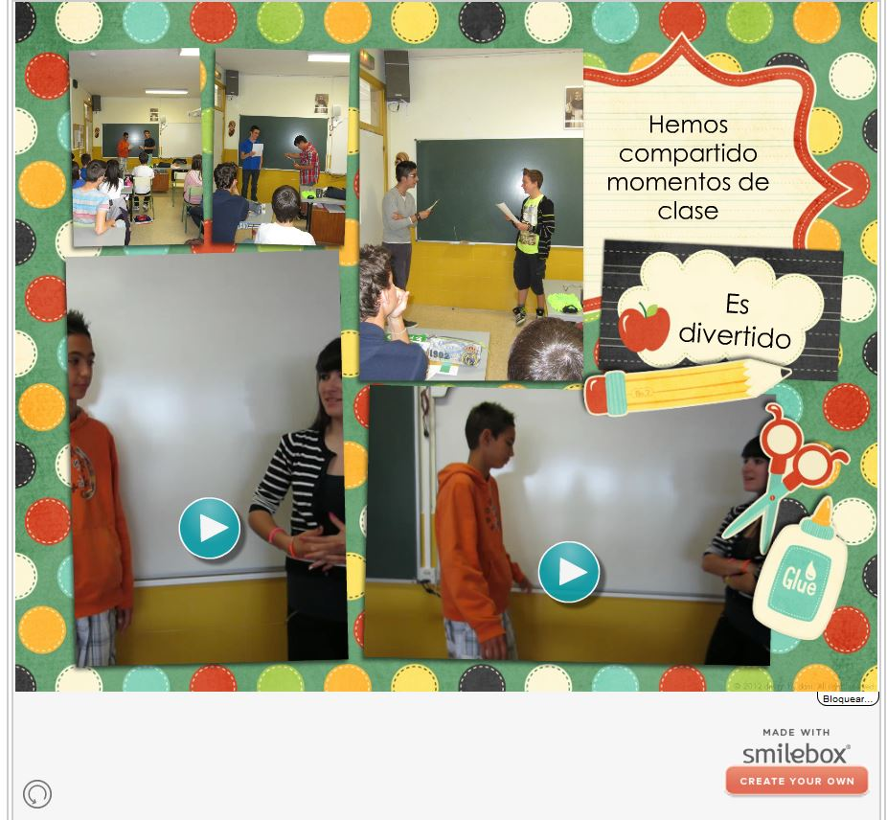
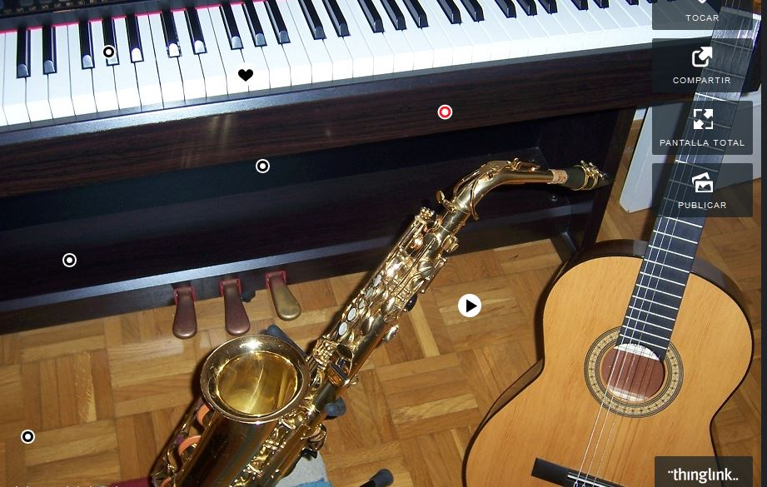
Thinglink
Imagen interactiva
Smilebox
Collage

Slide 11
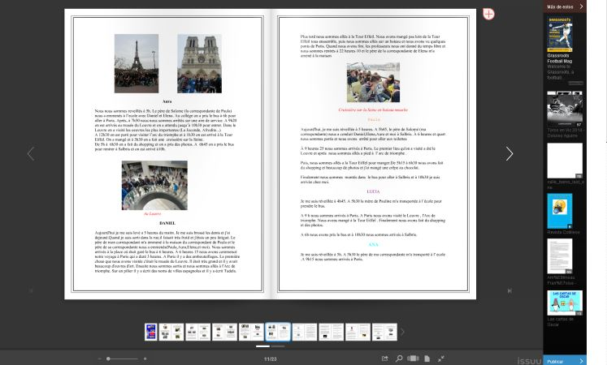
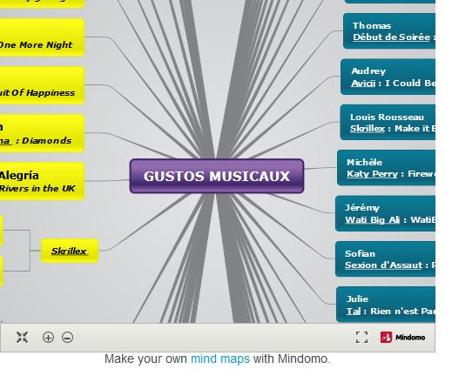
Mindomo
Esquemas
Issu
Revista digital

Slide 12
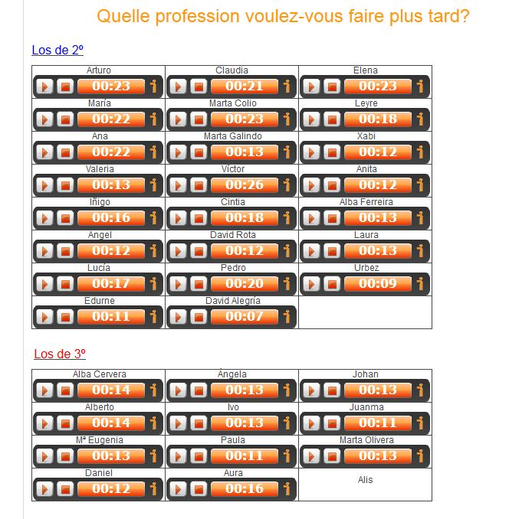
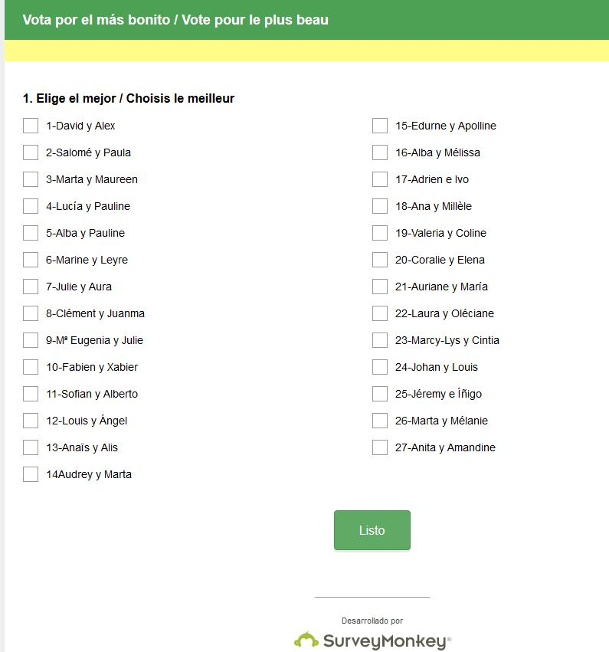
SurveyMonkey
Encuesta
Audacity
Audio

Slide 13
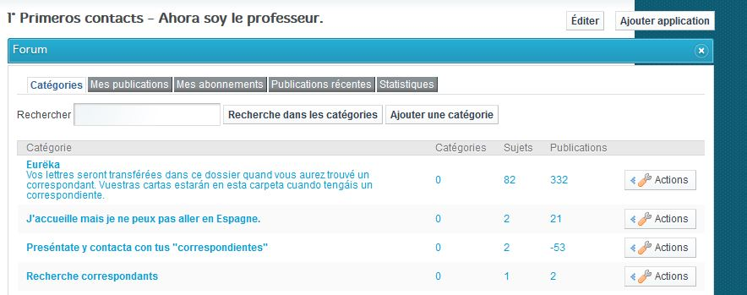
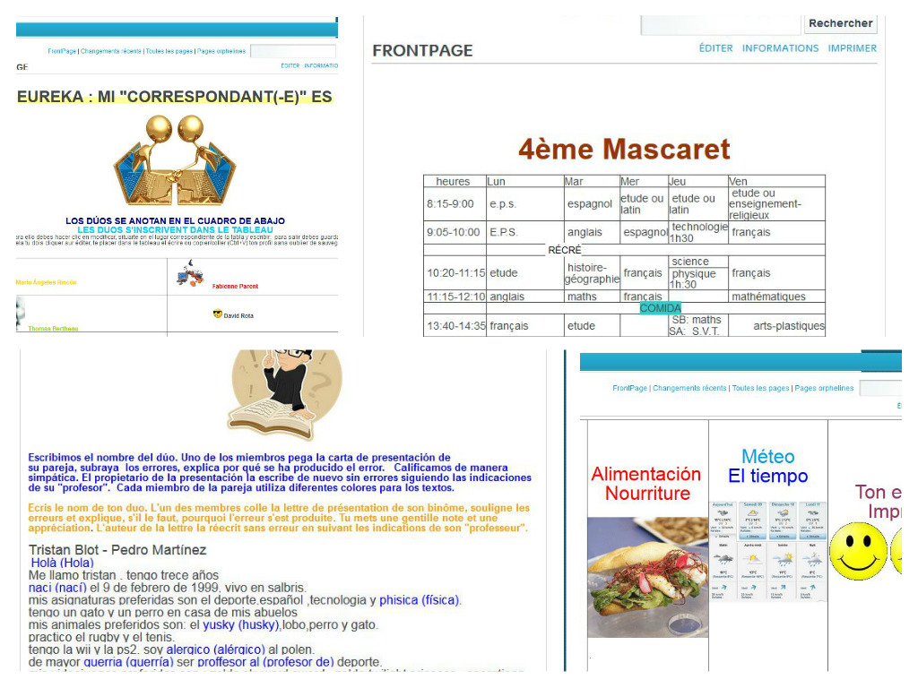
Herramientas de twinspace
Wiki -Blog Foro -Chat
Diario

Slide 14
El antes y el después
Antes
Después

